Slide 1


RIFORMA 1.15
del PNRR
Fabrizio Mocavini
Ministero dell’Economia e delle Finanze
Ragioneria Generale dello Stato
Servizio Studi Dipartimentale
Fabrizio Mocavini
Ministero dell’Economia e delle Finanze
Ragioneria Generale dello Stato
Servizio Studi Dipartimentale

Slide 2

…. le origini ...

Slide 3


… le origini (1999 – 2010)
1999
Inizio attività di studio sugli standard contabili internazionali (progetto IFAC per i PVS)
Notes:
Con 1999 parte animazione per telex
Alla fine scompaiono le descrizione delle attività e appare simbolo OCSE meetings

Slide 4
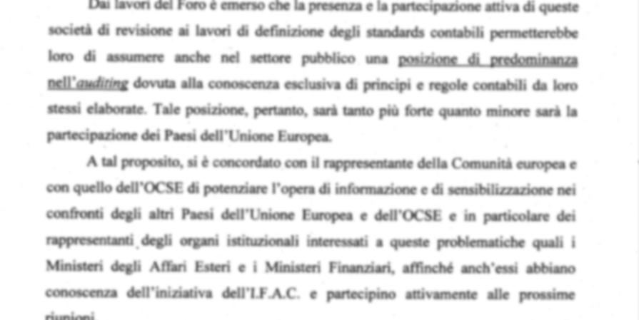
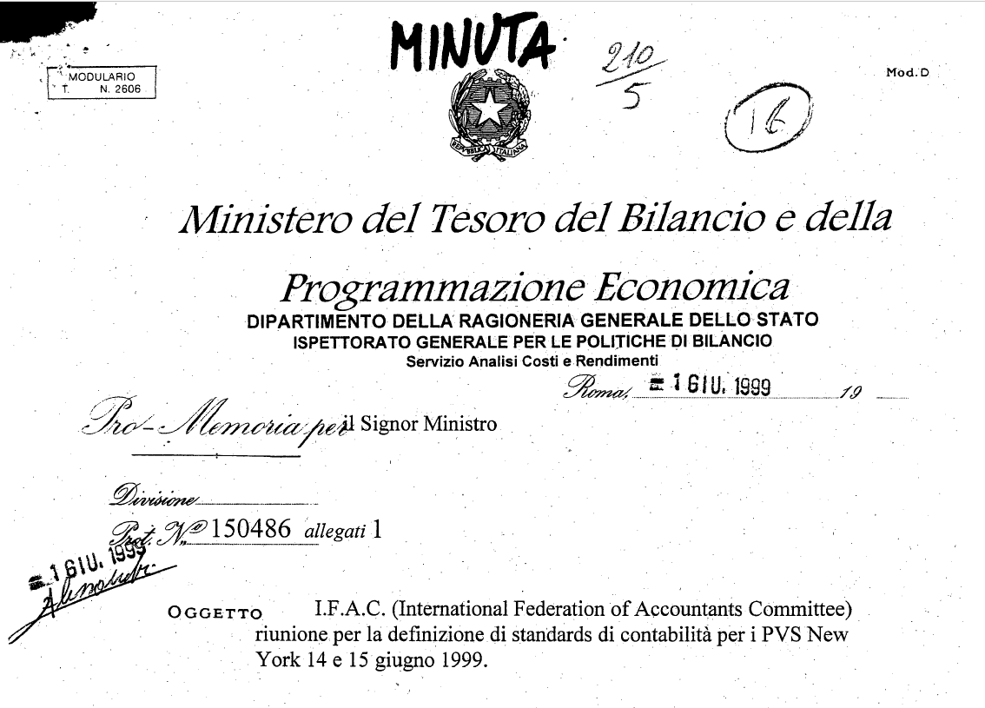
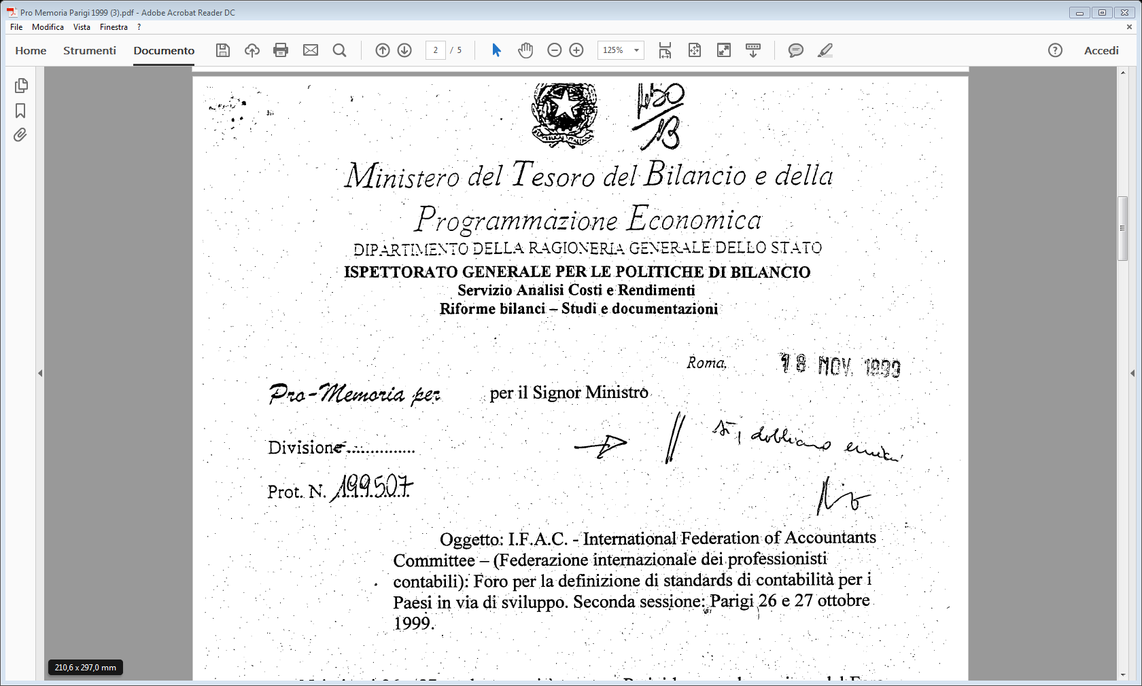
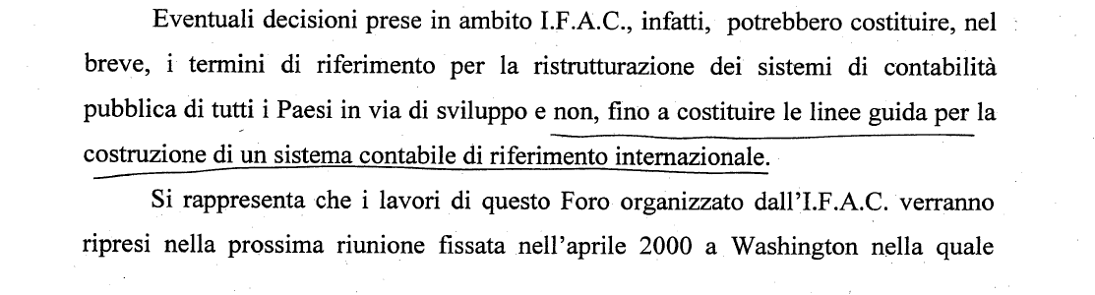
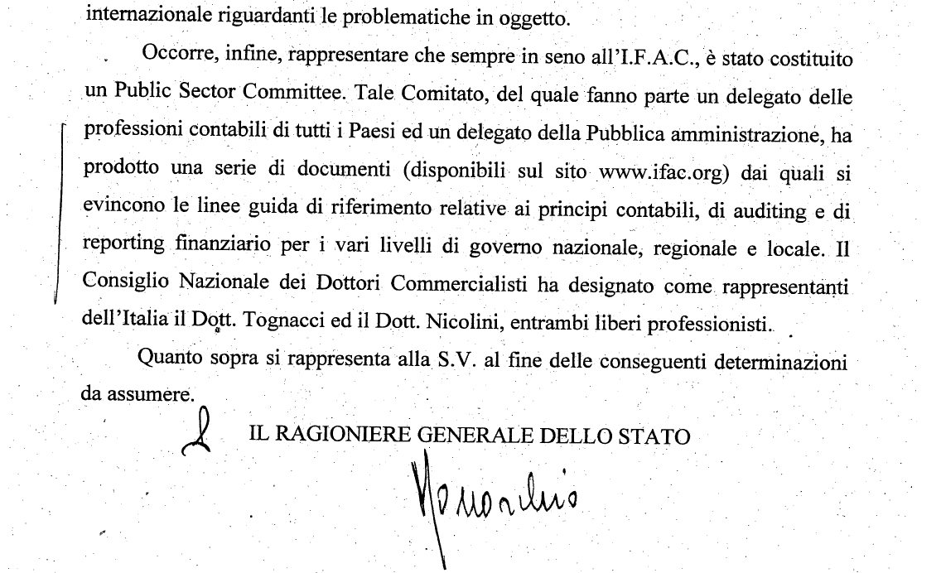
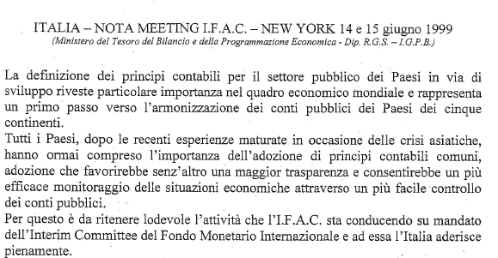

… le origini (1999 – 2010)
1999
Inizio attività di studio sugli standard contabili internazionali (progetto IFAC per i PVS)
Notes:
Con 1999 parte animazione per telex
Alla fine scompaiono le descrizione delle attività e appare simbolo OCSE meetings

Slide 5
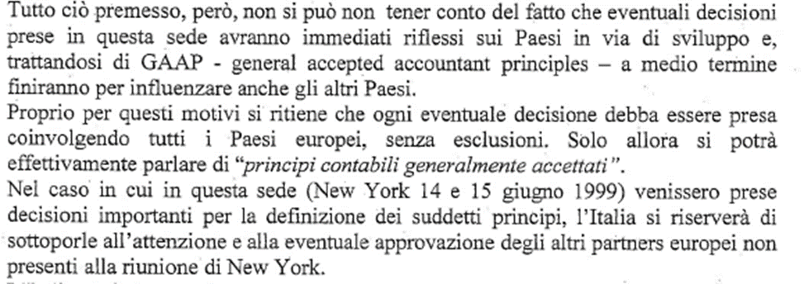
… le origini (1999 – 2010)
1999
Inizio attività di studio sugli standard contabili internazionali (progetto IFAC per i PVS)
Notes:
Con 1999 parte animazione per telex
Alla fine scompaiono le descrizione delle attività e appare simbolo OCSE meetings

Slide 6
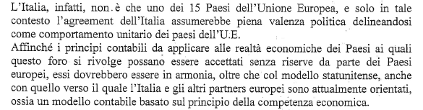

… le origini (1999 – 2010)
1999
Inizio attività di studio sugli standard contabili internazionali (progetto IFAC per i PVS)
Notes:
Con 1999 parte animazione per telex
Alla fine scompaiono le descrizione delle attività e appare simbolo OCSE meetings

Slide 7
… le origini (1999 – 2010)
1999
Inizio attività di studio sugli standard contabili internazionali (progetto IFAC per i PVS)
Notes:
Con 1999 parte animazione per telex
Alla fine scompaiono le descrizione delle attività e appare simbolo OCSE meetings

Slide 8
… le origini (1999 – 2010)
1999
Inizio attività di studio sugli standard contabili internazionali (progetto IFAC per i PVS)
Notes:
Con 1999 parte animazione per telex
Alla fine scompaiono le descrizione delle attività e appare simbolo OCSE meetings

Slide 9



Public Interest Committee
Consultation Advisory Group
IPSAS Board
2004
IPSAS Board storia
L’IPSAS Board nasce come Public Sector Committee dell’IFAC
L’IFAC è l’Organismo rappresentativo della professione contabile a livello internazionale
Unisce oltre 160 ordini della professione contabile di più di 120 paesi
Ha il compito di emettere standard, tra i vari, anche nei seguenti settori auditing (revisione), etica, istruzione e formazione
PUBLIC SECTOR
COMMITTEE
1986
Il PSC ha cambiato il suo ruolo in un ente di normazione contabile internazionale per il settore pubblico con il lancio del suo Programma di standard.
1996

Slide 10
IPSAS Board storia
Public Interest Committee
Consultation Advisory Group
IPSAS Board
2004
PUBLIC SECTOR
COMMITTEE
1996
Il PSC ha cambiato il suo ruolo in un ente di normazione contabile internazionale per il settore pubblico con il lancio del suo Programma di standard.
1986
Notes:
Nel 1986, l’IFAC istituì il Comitato del settore pubblico (PSC), come comitato permanente con un ampio mandato per sviluppare programmi volti a migliorare la gestione e la responsabilità delle finanze pubbliche.
Nei dieci anni successivi il PSC pubblicò studi su questioni contabili specialistiche nel settore pubblico.
Nel 1996, il PSC ha cambiato il suo ruolo in un ente di normazione contabile internazionale per il settore pubblico con il lancio del suo Programma di standard.
Nel 2004, il PSC è stato rilanciato come IPSASB con termini di riferimento rivisti per riflettere il mandato del Consiglio di concentrarsi sullo sviluppo e sull'emissione degli IPSAS.

Slide 11
2004
IPSAS Board storia
IPSAS Board
Mission
“Adoperarsi per l’interesse della collettività, sviluppando principi contabili per il settore pubblico di elevata qualità e favorendo la convergenza di principi nazionali ed internazionali, così da migliorare la qualità e l’uniformità della rendicontazione contabile in ogni parte del mondo”.
PUBLIC SECTOR
COMMITTEE
Public Interest Committee
Consultation Advisory Group
Composizione
Standard Setter;
Auditor privati e pubblici;
Rappresentanti professione contabile;
Docenti universitari, ecc.
1986
Il PSC ha cambiato il suo ruolo in un ente di normazione contabile internazionale per il settore pubblico con il lancio del suo Programma di standard.
1996

Slide 12

Il progetto EPSAS

Slide 13
Il percorso EUROPEO
2011
DIRETTIVA 2011/85/UE relativa ai requisiti per i quadri di bilancio degli Stati membri

Slide 14
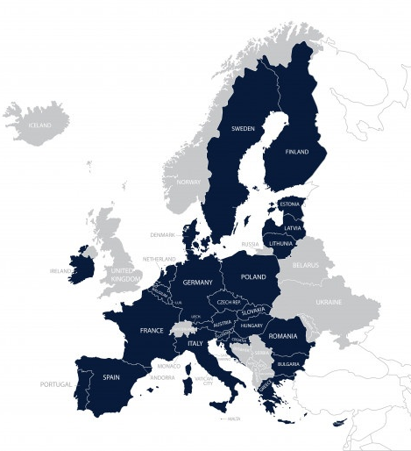
Il percorso EUROPEO
2011
DIRETTIVA 2011/85/UE
«…gli Stati membri si dotano di sistemi di contabilità pubblica che coprono in modo completo e uniforme tutti i sotto-settori […] e contengono le informazioni […] per generare dati fondati sul principio ACCRUAL al fine di predisporre i dati basati sulle norme SEC 2010 »
Art.3
Art.16
«La Commissione, entro il 31 dicembre 2012, valuta l’adeguatezza degli STANDARD contabili internazionali applicabili al settore pubblico per gli Stati membri»

Slide 15
Il percorso EUROPEO
2011
DIRETTIVA 2011/85/UE relativa ai requisiti per i quadri di bilancio degli Stati membri
2012
Art 16, Mandato EC A Eurostat: Task Force IPSAS/EPSAS per la valutazione dell’adeguatezza dei Principi Contabili Internazionali
2012
Eurostat affida a PWC ed EY lo sviluppo di studi ed analisi in materia di….
2014
E&Y - Overview and comparison of public accounting and auditing practices in the 27 EU Member States (19/12/2012)
PwC - Collection of information related to the potential impact of implementing accrual accounting in the public sector and technical analysis of the suitability of individual IPSAS standards (1/8/2014)

Slide 16
Relazione della Commissione sull’adeguatezza degli IPSAS (2013)
Principali conclusioni:
L’esigenza di armonizzazione nell’accrual accounting per il settore pubblico è fortemente sentita come strumento per il raggiungimento di una solida governance europea
Gli IPSAS non possono essere recepiti così come formulati attualmente: ci sono questioni di ordine tecnico, concettuale e di governance da risolvere
Gli IPSAS rappresenterebbero un quadro di riferimento adatto a supportare lo sviluppo dei Principi Contabili Europei per il Settore Pubblico (EPSAS)
Il bilancio preventivo non rientra nell’ambito di applicazione degli EPSAS

Slide 17
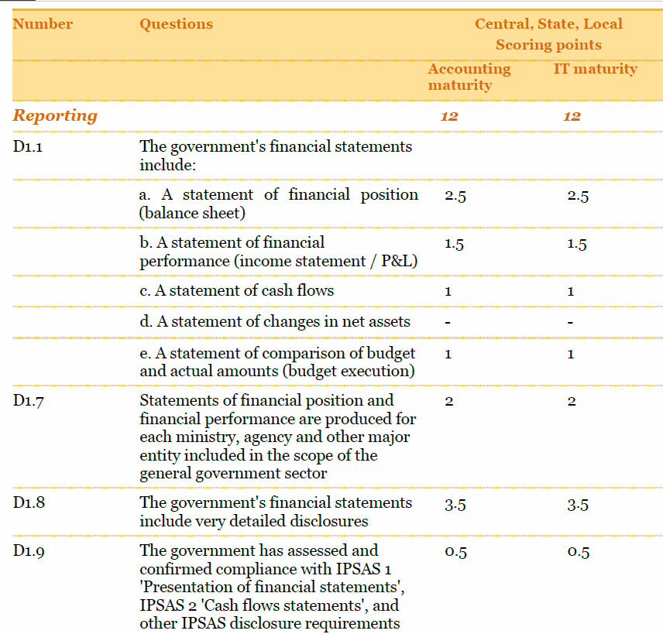
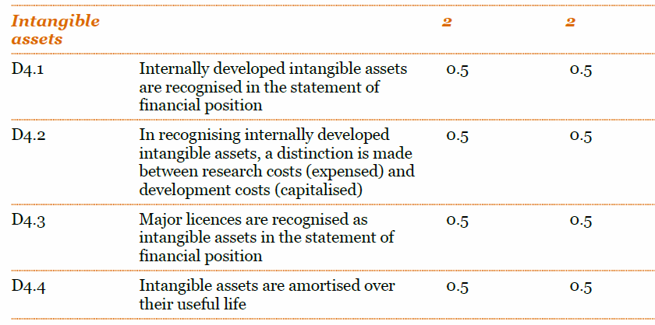
Accounting maturity - Questionario
La "maturità” nell’applicazione della contabilità accrual IPSAS based è stata misurata, attraverso un questionario, avente ad oggetto i seguenti aspetti:
Reporting
Consolidation
Fixed assets
Intangible asset
Inventories
Revenue
Accrual and expenses
Employee benefits
Provisions
Financial instruments

Slide 18



Accounting maturity - Questionario
…"maturità” nell’applicazione degli IPSAS
Accounting maturity (AM) | Central | State | Local | Social Funds
HIGH AM ≥ 70% | Austria, Czech Republic, Denmark, Estonia, Finland, France, Latvia, Slovak Republic, Spain, Sweden, UK |  | Belgium, Cyprus, Czech Republic, Estonia, Finland, France, Ireland, Latvia, Lithuania, Malta, Portugal, Slovak Republic, Sweden, UK | Czech Republic, Estonia, Finland, France, Lithuania, Netherlands, Portugal, Sweden
MEDIUM 70%>AM ≥40% | Belgium, Bulgaria, Hungary, Ireland, Poland, Portugal, Romania, Slovenia | Belgium, Spain | Bulgaria, Denmark, Germany, Hungary, Netherlands, Poland, Romania, Slovenia, Spain | Austria, Belgium, Bulgaria, Croatia, Denmark, Hungary, Ireland, Latvia, Poland, Spain
LOW AM < 40% | Croatia, Cyprus, Germany, Greece, Italy, Luxembourg, Malta, Netherlands | Austria, Germany | Austria, Croatia, Greece, Italy, Luxembourg | Cyprus, Germany, Greece, Italy, Luxembourg, Romania, Slovak Republic, Slovenia

Slide 19
Il percorso EUROPEO
2011
DIRETTIVA 2011/85/UE relativa ai requisiti per i quadri di bilancio degli Stati membri
2012
La EC dà mandato a Eurostat per valutare l’adeguatezza degli IPSAS (art 16). Eurostat costituisce la Task Force IPSAS
2012
Eurostat affida a PWC ed EY lo sviluppo di studi ed analisi in materia di….
2014
E&Y - Overview and comparison of public accounting and auditing practices in the 27 EU Member States (19/12/2012)
PwC - Collection of information related to the potential impact of implementing accrual accounting in the public sector and technical analysis of the suitability of individual IPSAS standards (1/8/2014)
2015
Costituzione dell’ EPSAS Working Group (avvio dei lavori)
2018
EPSAS Conceptual Framework (rivisto nel 2024)
2019
WG istituzionalizzato nell’ambito di un ufficio ad hoc in ambito EUROSTAT

Slide 20
Il percorso EUROPEO
2011
DIRETTIVA 2011/85/UE relativa ai requisiti per i quadri di bilancio degli Stati membri
2012
La EC dà mandato a Eurostat per valutare l’adeguatezza degli IPSAS (art 16). Eurostat costituisce la Task Force IPSAS
2012
Eurostat affida a PWC ed EY lo sviluppo di studi ed analisi in materia di….
2014
E&Y - Overview and comparison of public accounting and auditing practices in the 27 EU Member States (19/12/2012)
PwC - Collection of information related to the potential impact of implementing accrual accounting in the public sector and technical analysis of the suitability of individual IPSAS standards (1/8/2014)
2015
Costituzione dell’ EPSAS Working Group (avvio dei lavori)
2018
EPSAS Conceptual Framework (rivisto nel 2024)
2019
WG istituzionalizzato nell’ambito di un ufficio ad hoc in ambito EUROSTAT
2024
DIRETTIVA 2011/85/UE come emendata dalla Direttiva 2024/1265/UE

Slide 21
Il percorso EUROPEO
2011
DIRETTIVA 2011/85/UE relativa ai requisiti per i quadri di bilancio degli Stati membri
2012
Art 16, Mandato EC A Eurostat: Task Force IPSAS/EPSAS per la valutazione dell’adeguatezza dei Principi Contabili Internazionali
2012
Studi ed analisi di PWC ed EY
2014
E&Y - Overview and comparison of public accounting and auditing practices in the 27 EU Member States (19/12/2012)
PwC - Collection of information related to the potential impact of implementing accrual accounting in the public sector and technical analysis of the suitability of individual IPSAS standards (1/8/2014)
2015
EPSAS Working Group
2018
EPSAS Conceptual Framework (rivisto nel 2024)
2019
WG istituzionalizzato nell’ambito di un ufficio ad hoc in ambito EUROSTAT
2024
DIRETTIVA 2011/85/UE come emendata dalla Direttiva 2024/1265/UE
Articolo 3
… gli Stati membri si dotano di sistemi di contabilità pubblica che coprono in modo completo e uniforme tutti i sottosettori dell'amministrazione pubblica e che contengono le informazioni necessarie per generare dati fondati sul principio accrual al fine di predisporre i dati basati sul sistema SEC. […]
Gli Stati membri assicurano che i dati di bilancio di tutti i sottosettori dell'amministrazione pubblica siano disponibili al pubblico tempestivamente e regolarmente come stabilito dal regolamento (UE) n. 549/2013. In particolare, gli Stati membri pubblicano, per l'amministrazione centrale, le amministrazioni di Stati federati, le amministrazioni locali e gli enti di previdenza e assistenza sociale, i dati trimestrali relativi al debito, a meno che non dispongano di sistemi di contabilità finanziaria fondati sul principio di competenza, integrati, completi e armonizzati a livello nazionale, i dati relativi al disavanzo separatamente, prima della fine del trimestre successivo oppure dopo la pubblicazione dei dati pertinenti da parte della Commissione (Eurostat). […]

Slide 22

Spiega Eurostat:
I requisiti di cui all'articolo 3, paragrafo 2, possono essere soddisfatti pubblicando a livello nazionale il disavanzo e il debito pubblico su base trimestrale, utilizzando le definizioni di cui al Regolamento (UE) n. 549/2013, separatamente per l'amministrazione centrale, (se del caso) per l'amministrazione statale, per l'amministrazione locale e per gli enti di previdenza e assistenza sociale, oppure pubblicando dati trimestrali sul disavanzo non separati per sottosettori, qualora siano in vigore sistemi di contabilità accrual integrati, completi e armonizzati a livello nazionale.
Gli Stati membri sono invitati a fornire i riferimenti degli atti giuridici o dei documenti amministrativi che richiedono la pubblicazione di queste informazioni, nonché i link web alle serie di dati o alle pubblicazioni pertinenti.
Quando i dati sul disavanzo non siano pubblicati separatamente per sottosettori, Eurostat valuterà se i sistemi nazionali di contabilità accrual sono sufficientemente integrati, completi e armonizzati, utilizzando come riferimento la valutazione dell’accounting maturity. Tale ‘maturità contabile’ è riportata nella Tabella 3 del rapporto 2020 redatto da PwC per conto di Eurostat; la pubblicazione del rapporto aggiornato è prevista per l'inizio del 2025.

Slide 23
Il percorso EUROPEO
2011
DIRETTIVA 2011/85/UE relativa ai requisiti per i quadri di bilancio degli Stati membri
2012
Art 16, Mandato EC A Eurostat: Task Force IPSAS/EPSAS per la valutazione dell’adeguatezza dei Principi Contabili Internazionali
2012
Studi ed analisi di PWC ed EY
2014
E&Y - Overview and comparison of public accounting and auditing practices in the 27 EU Member States (19/12/2012)
PwC - Collection of information related to the potential impact of implementing accrual accounting in the public sector and technical analysis of the suitability of individual IPSAS standards (1/8/2014)
2015
EPSAS Working Group
2018
EPSAS Conceptual Framework (rivisto nel 2024)
2019
WG istituzionalizzato nell’ambito di un ufficio ad hoc in ambito EUROSTAT
2024
DIRETTIVA 2011/85/UE come emendata dalla Direttiva 2024/1265/UE
Articolo 16 bis
1. Entro il 31 dicembre 2025, e successivamente ogni cinque anni, la Commissione presenta una relazione in merito alla situazione:
  a) della contabilità pubblica dell'amministrazione pubblica nell'Unione, tenendo conto dei progressi compiuti dopo la sua valutazione nel 2013 dell'adeguatezza per gli Stati membri dei principi contabili internazionali applicabili al settore pubblico;
  […]
2. Entro il 31 dicembre 2030, e successivamente ogni cinque anni, la Commissione pubblica un riesame dell'efficacia della presente direttiva.

Slide 24

Il percorso italiano verso
la contabilità accrual

Slide 25
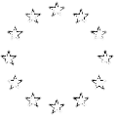








2009
L. 196/2009 - Legge di contabilità e finanza pubblica (COEP ai fini conoscitivi)
2011
DLgs 118/2011: introduzione della contabilità COEP (basata sulla matrice di transizione)
DIRETTIVA 2011/85/UE relativa ai requisiti per i quadri di bilancio degli Stati membri
2016
Gruppo di lavoro RGS accrual (esperti esterni: Accademici e Professionisti)
Il documento elaborato dal gruppo di lavoro («Verso una contabilità accrual based») riporta l’analisi dei sistemi di contabilità in uso nei diversi comparti della PA (Stato, INPS, EELL, SSN, Enti pubblici, Università), fornendo un giudizio sulla loro maturità contabile e una prima proposta di governance per una futura implementazione della contabilità accrual in Italia
STATO
UNIVERSITÀ
ENTI TERRITORIALI
ALTRE AMMINISTRAZIONI PUBBLICHE CENTRALI E LOCALI
SANITÀ

Slide 26

2009
L. 196/2009 - Legge di contabilità e finanza pubblica (COEP ai fini conoscitivi)
2011
DLgs 118/2011: introduzione della contabilità COEP (basata sulla matrice di transizione)
DIRETTIVA 2011/85/UE relativa ai requisiti per i quadri di bilancio degli Stati membri
2016
Gruppo di lavoro RGS accrual (esperti esterni: Accademici e Professionisti)
2018
EC SRSS Project I “Design of the accrual IPSAS/EPSAS based accounting reform in the Italian public administration”
2019
Eurostat Project “Design a chart of accounts for the EPSAS/IPSAS based accrual accounting”
2020
EC SRSS Project II “Support for the implementation of the accrual IPSAS/EPSAS based accounting in the Italian public administration”
2022
EC TSI Project “Implementation of the accrual accounting reform in the public sector fixed assets area in Italy”

Slide 27






2018
EC SRSS Project I “Design of the accrual IPSAS/EPSAS based accounting reform in the Italian public administration”
1/18
Working visits
9/18
12/18
Gap analysis
Visite di studio in Stati Membri
Action plan
Portugal
City-State of Hamburg
Austria
Technical Note
Action Plan
Belgium
Estonia
State of Hessen

Slide 28





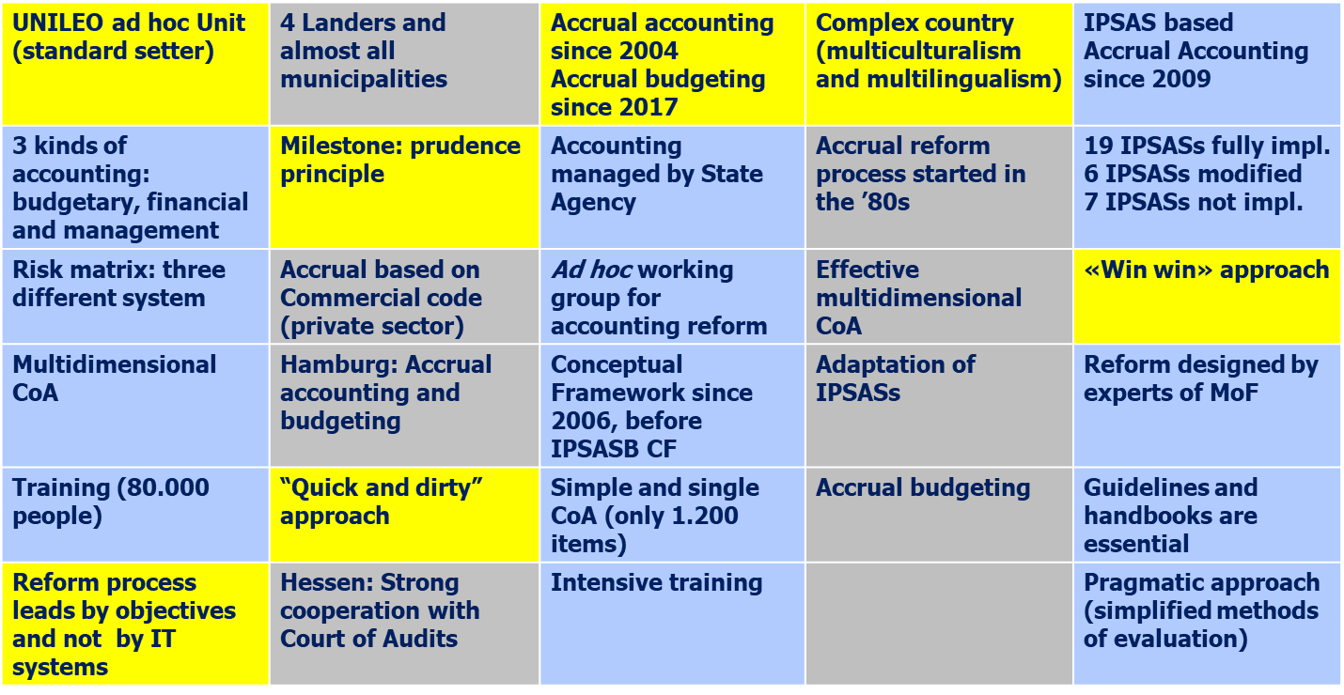
Working visit – Peculiarità dei Paesi

Slide 29
GAP ANALISYS - Ambienti contabili
*fonte ISTAT lista 2017
**fonte MEF RGS (esclusi gli istituti scolastici della Sicilia e del Trentino Alto Adige)
17.779

Slide 30


L’importanza della ricetta...
As is…
Legislazione frammentata
Diversi PdC
Diversi approcci contabili
Principi in continuo mutamento
Matrice COFI-COEP
Principi generali=regole=principi applicati
IT: troppi applicativi
Quadro concettuale
Principi generali
Standard (regole)
Linee guida e manuali
Formazione
IT: ERP

Slide 31
L’importanza della ricetta...
As is…
…To be
Legislazione frammentata
Diversi PdC
Diversi approcci contabili
Principi in continuo mutamento
Matrice COFI-COEP
Principi generali=regole=principi applicati
IT: troppi applicativi
Quadro concettuale
Principi generali
Standard (regole)
Linee guida e manuali
Formazione
IT: ERP

Slide 32
Action Plan
First accrual-based consolidated financial statements (year 2025)
Delivery of the Action Plan
NRRP REFORM 1.15
Start Pilot phase accrual accounting
Accrual Accounting Reform Law
Governance Structure
Conceptual Framework
Start of the first round of training
Complete set of Accounting Standards
End of the first round of training
Chart of Accounts
TRANSITIONAL PERIOD (3 years)
First round of training
IT systems tuning
2027
2019
2020
2021
2022
2023
2024
2025
2026
Preparation period
Transitional period
Il piano d'azione proposto prevedeva due macro-fasi (in linea con le raccomandazioni FTI di Eurostat):
Periodo di preparazione (EPSAS FTI), per definire un nuovo quadro contabile;
Periodo di transizione (EPSAS FTI), per applicare i principi contabili IPSAS/EPSAS per la prima volta.

Slide 33


Un percorso…una riforma
RIFORMA 1.15

Slide 34
La Struttura di governance (… le origini della Riforma 1.15)
2020
Struttura di governance (Determina RGS n. 35518 del 5 marzo 2020)
2020
Nomina componenti dello SSB (Determina RGS n. 191617 del 16 settembre 2020)
2020
Piena operatività della Struttura di governance (1 ottobre 2020)
2021
…
Definizione del Piano triennale 2021-2023 (gennaio 2021)

Slide 35
La Struttura di governance – La sfida
Prescrizioni dell’ Action plan (coerente con gli obiettivi Eurostat di comparabilità dei quadri di bilancio fra gli SM)
  la definizione del sistema contabile economico-patrimoniale (accrual) unico per tutte le PA italiane in coerenza con la programmazione dell’EPSAS Working Group
  un modello di governance per guidare l’intero processo di riforma:
    un quadro concettuale, di riferimento per l’elaborazione degli standard contabili
    gli standard contabili e il piano dei conti multidimensionale
    un procedimento di statuizione (due process) formale, trasparente e aperto
    adeguamento informatico: soluzioni IT che garantiscano l’interoperabilità
    formazione di base e settoriale del personale delle pubbliche amministrazioni
    comunicazione aperta e continua con le PA, stakeholder e cittadini

Slide 36
Struttura di governance – Composizione e funzioni
Determina RGS n. 35518/2020 e D.L. 152/2021
Standard Setter Board
Organo tecnico indipendente che elabora, su iniziativa del CD, proposte relative a standard di contabilità basati sul principio accrual.
Comitato Direttivo
Organismo con funzioni decisionali.
Funzione di iniziativa e indirizzo delle attività dello SSB; approva i principi e gli standard contabili.
.
Stakeholders
ARCONET
Enti locali
Contabili, revisori
Istat
Banca d’Italia
…..
Due process
15 esperti esterni in accrual accounting
RGS e Ispettori
Gruppo di consultazione RGS
Esprime pareri sulle proposte di statuizione elaborate dallo SSB nonché su specifiche questioni inerenti i profili applicativi delle stesse.
Segreteria tecnica
Attività di supporto ai lavori della Struttura di governance (lavori preparatori; studi, ricerche, analisi, etc…).
RGS – Servizio Studi Dipartimentale
Dirigenti e funzionari RGS
Soggetti interni
Soggetti esterni

Slide 37
Lo Standard Setter Board
Organo tecnico indipendente nell’ambito della Struttura di governance
Opera senza vincolo di rappresentanza e di mandato
Opera nel rispetto dei principi di autonomia, imparzialità e responsabilità
  Tali requisiti sono assicurati mediante:
    sistema di selezione dei componenti
    adozione di un Regolamento interno
    processo formale e trasparente per l’elaborazione delle proposte di standard
Elabora, su iniziativa del Comitato direttivo, proposte relative ai principi e agli standard di contabilità basati sul principio accrual, secondo gli indirizzi definiti a livello internazionale ed europeo
I componenti del Board sono coadiuvati da un assistente tecnico
(Determina RGS n. 35518 del 5 marzo 2020 e Regolamento interno dello SSB)

Slide 38
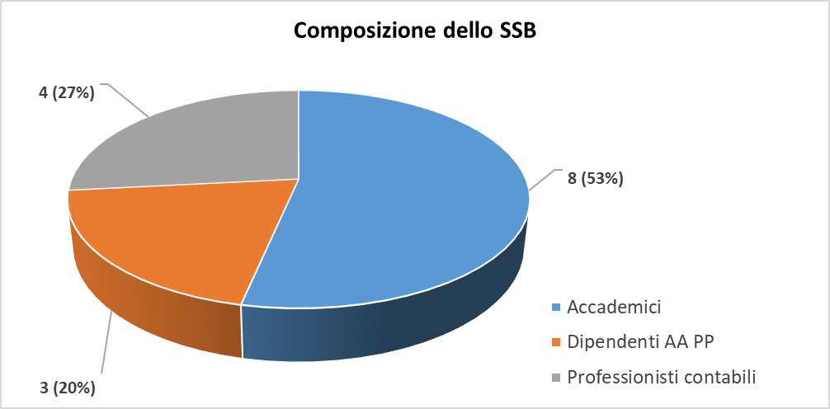
Lo Standard Setter Board – composizione
15 componenti
Esperti nel campo dei sistemi contabili di tipo economico-patrimoniale applicati alle pubbliche amministrazioni
Rappresentanti di diversi profili professionali

Slide 39
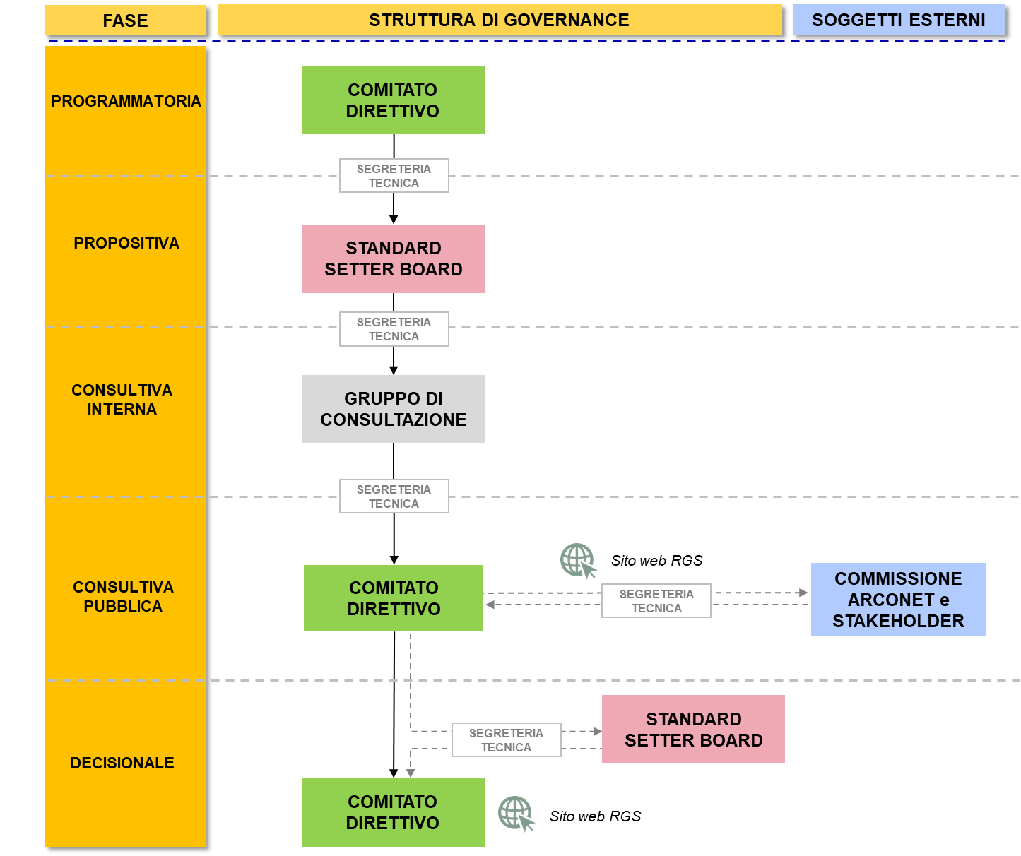
La struttura di governance – l’organizzazione

Slide 40


La Struttura di governance (ante Riforma 1.15)
2020
Struttura di governance (Determina RGS n. 35518 del 5 marzo 2020)
2020
Nomina componenti dello SSB (Determina RGS n. 191617 del 16 settembre 2020)
2020
Piena operatività della Struttura di governance (1 ottobre 2020)
2021
Definizione del Piano triennale 2021-2023 (gennaio 2021)
PNRR – la riforma 1.15
2020
Struttura di governance (Determina RGS n. 35518 del 5 marzo 2020)
2021
Riforma 1.15 PNRR fra le riforme abilitanti del PNRR (13 luglio 2021)
Q2 2024
1 QC + 18 ITAS + PdC MULTIDIMENSIONALE
(M1C1 – 108)
Q1 2026
TRAINING (on-line): Enti Pubblici formati per la transizione al nuovo sistema contabile accrual
A number of public sector entities covering at least 90% of the primary expenditure of the whole public sector
(M1C1 – 117)
Q2 2026
FASE PILOTA 2025 (financial statements)
LEGGE DI RIFORMA PER L’INTRODUZIONE DELLA CONTABILITA’ ACCRUAL 2027
(M1C1 – 118)

Slide 41
PERIMETRO della Riforma 1.15 - Milestone M1C1-118
ENTI PUBBLICI (Reporting entities) | TOTALE
a) Le amministrazioni centrali incluse nel bilancio dello Stato, la Presidenza del Consiglio dei ministri e le agenzie fiscali | 5
b) Gli enti e le istituzioni nazionali di ricerca | 28
c) Le regioni e le province autonome | 22
d) Le province e le città metropolitane | 100
e) I comuni con popolazione residente pari o superiore a cinquemila abitanti (2.374 su 7.894 comuni) | 2.374
f) Gli enti e le aziende del servizio sanitario nazionale | 222
g) Le università e gli istituti di istruzione universitaria pubblici | 70
h) Le camere di commercio, industria, artigianato e agricoltura e le loro unioni regionali | 74
i) Le autorità di sistema portuale | 16
l) Gli enti nazionali di previdenza e assistenza | 22
m) gli enti e le amministrazioni di cui all'articolo 1, comma 2, della legge 31 dicembre 2009, n. 196, diverse da quelle di cui alle lettere da a) a l), con le esclusioni di cui all’articolo 10, comma 4, del decreto-legge n. 113 del 9 agosto 2024 | 154

Slide 42
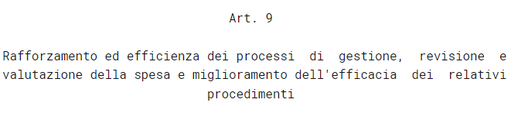


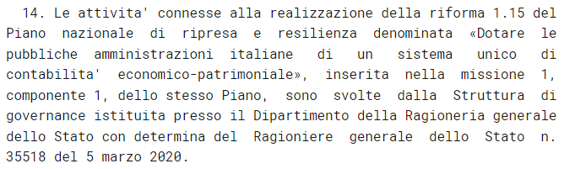
La Struttura di governance (… le origini della Riforma 1.15)
2020
Struttura di governance (Determina RGS n. 35518 del 5 marzo 2020)
2020
Nomina componenti dello SSB (Determina RGS n. 191617 del 16 settembre 2020)
2020
Piena operatività della Struttura di governance (1 ottobre 2020)
2021
Definizione del Piano triennale 2021-2024 (gennaio 2021)
La Riforma 1.15 del PNRR
2021
Riforma 1.15 PNRR fra le riforme abilitanti del PNRR (13 luglio 2021)
MILESTONE/TARGET
2021
D.L. 152/2021, 6 novembre 2021: le attività di realizzazione della Riforma 1.15 attribuite alla Struttura di governance
Q2 2024
1 QC + 18 ITAS + PdC MULTIDIMENSIONALE
Determina RGS n. 176775 del 27 giugno 2024: Milestone M1C1-108 – Approvazione QC, ITAS e PdC del sistema contabile accrual unico per le P.A. italiane
A number of public sector entities covering at least 90% of the primary expenditure of the whole public sector
2024
(M1C1 – 108)
2024
Decreto-legge n. 113 del 9 agosto 2024: disciplina gli adempimenti relativi alla fase pilota di cui alla milestone M1C1-118 della Riforma 1.15, che prevede l'elaborazione degli schemi di bilancio accrual, con riferimento all’esercizio 2025
Q1 2026
TRAINING (on-line): Enti Pubblici formati per la transizione al nuovo sistema contabile accrual
(M1C1 – 117)
2024
Determina RGS n. 259 del 26 novembre 2024 (Allegato 1): elenco delle amministrazioni pubbliche assoggettate agli adempimenti della fase pilota 2025
2024
Decreto MEF, 23 dicembre 2024: fornisce le prime istruzioni di natura procedurale e tecnico contabile: all'utilizzo dei modelli di raccordo fra il PdC Multidimensionale e le voci dei principali PdC vigenti, al primo ciclo di formazione di base e alle modalità di trasmissione telematica degli schemi di bilancio alla RGS …. (CONTINUA)
Q2 2026
FASE PILOTA 2025 (financial statements)
LEGGE DI RIFORMA PER L’INTRODUZIONE DELLA CONTABILITA’ ACCRUAL 2027
(M1C1 – 118)

Slide 43
I lavori della
Struttura di governance

Slide 44
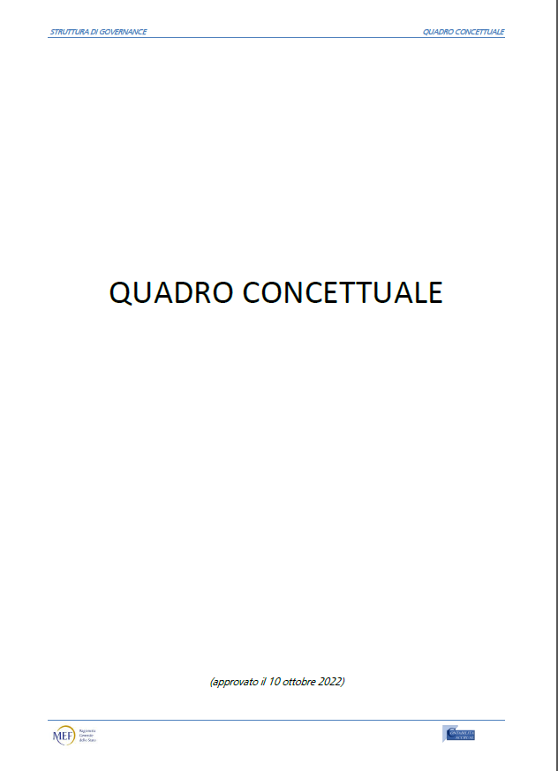
Il Quadro concettuale
Premessa: oggetto e funzioni del quadro concettuale
La rendicontazione per finalità informative generali
I postulati e i vincoli dell’informazione
Gli elementi del bilancio di esercizio
La valutazione delle attività e delle passività
La presentazione delle informazioni nei documenti finanziari
https://www.rgs.mef.gov.it/VERSIONE-I/e_government/amministrazioni_pubbliche/contabilita_accrual/index.html

Slide 45
Gli standard contabili ITAS – basati IPSAS
ITAS |  | IPSAS
1 | Composizione e schemi del bilancio di esercizio | IPSAS 1-2-24-20-18
2 | Politiche contabili, cambiamenti di stime contabili, correzione di errori e fatti intervenuti dopo la chiusura dell'esercizio | IPSAS 3-14
3 | Operazioni, attività e passività in valuta estera | IPSAS 4
4 | Immobilizzazioni materiali | IPSAS 16-17-5-27
5 | Immobilizzazioni immateriali | IPSAS 31-5-27
6 | Accordi per servizi in concessione: concedente | IPSAS 32
7 | Locazioni | IPSAS 13
8 | Riduzione di valore delle attività | IPSAS 21-26
9 | Ricavi e proventi | IPSAS 9-23-11
10 | Rimanenze | IPSAS 12
11 | Strumenti finanziari | IPSAS 28-29-30-41
12 | Bilancio consolidato | IPSAS 35-40-38
13 | Fondi, passività potenziali e attività potenziali | IPSAS 19
14 | Partecipazioni in organismi controllati o collegati e accordi a controllo congiunto | IPSAS 34-36-37
15 | Benefici per i dipendenti | IPSAS 39
16 | Prestazioni sociali in denaro | IPSAS 42
17 | Ratei e risconti | N.A.
18 | Costi e oneri | IPSAS 22

Slide 46
La Consultazione interna e la Consultazione pubblica

Slide 47
Il Piano dei conti multidimensionale
Le voci del Piano dei conti unico sono ordinate in una gerarchia a livelli variabili (massimo 5) e sono divise in due distinti “segmenti”:
Segmento A, che accoglie le voci necessarie a produrre gli schemi di bilancio ITAS1 (Conto Economico e Stato Patrimoniale), in coerenza con il Quadro Concettuale e con i principi contabili ITAS
Segmento B, nel quale sono inserite articolazioni di dettaglio delle voci del Segmento A che si ritiene necessario, alla data, mantenere ai fini del monitoraggio e del consolidamento dei dati di finanza pubblica

Slide 48
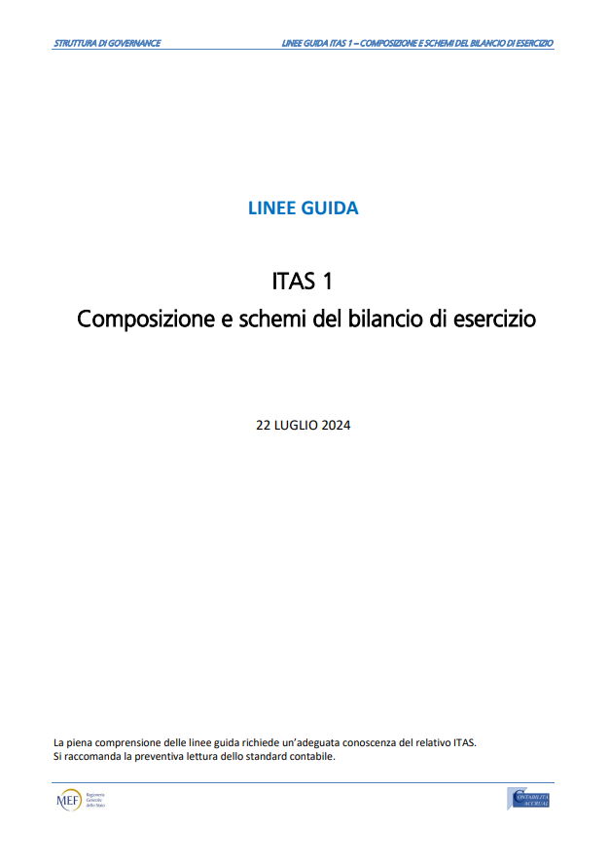

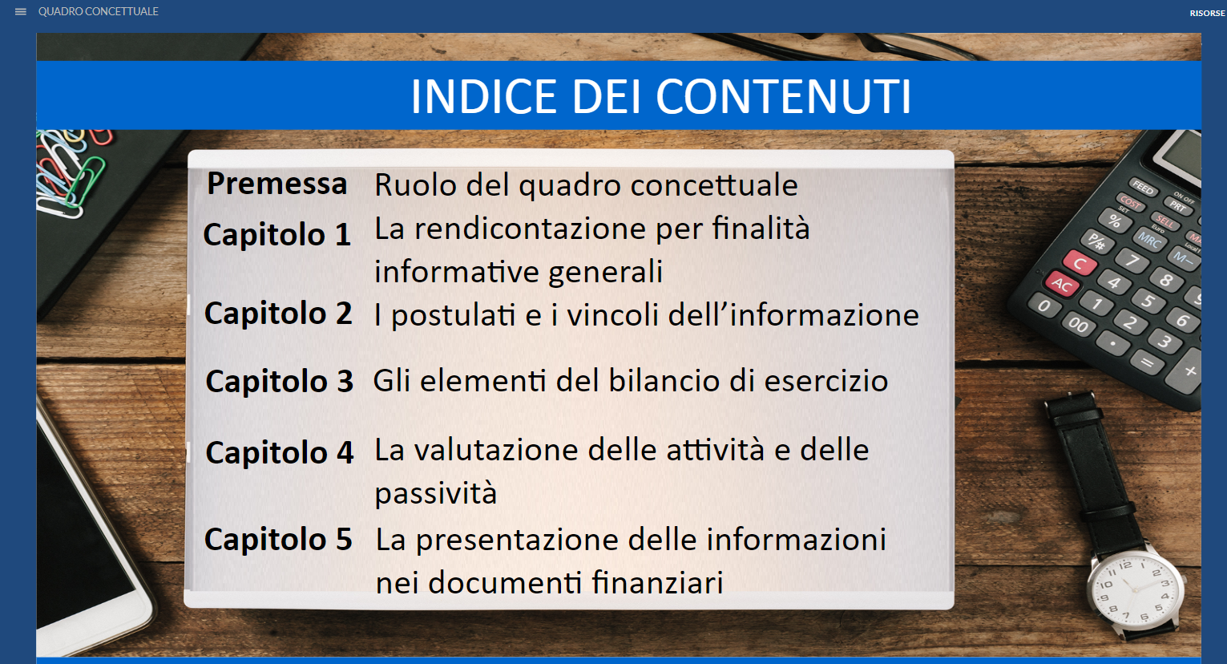
Le linee guida e i moduli formativi multimediali
18 Linee guida “generali”
hanno lo scopo di chiarire il contenuto degli standard, anche attraverso esempi di carattere generale corredati da registrazioni contabili
19 Moduli formativi multimediali
sul Quadro concettuale e sugli standard contabili ITAS, disponibili nel Portale della formazione e certificati dalla SNA

Slide 49
Il sito web e
il Portale della formazione accrual

Slide 50

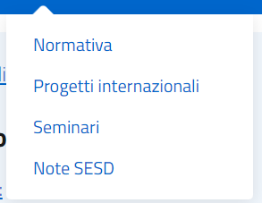
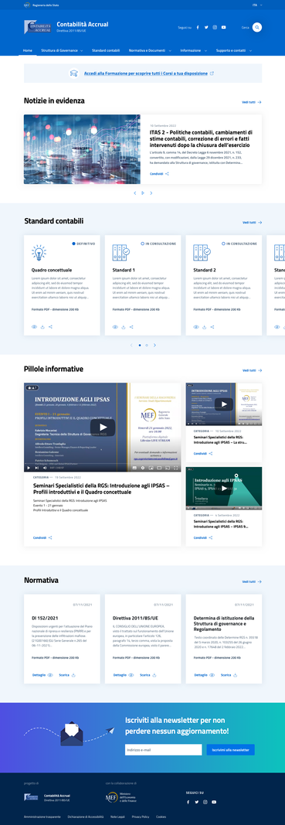
Sito web dedicato alla Riforma 1.15 PNRR
Da maggio 2022, sono state avviate le attività per la definizione di un sito web dedicato alla riforma accrual e della piattaforma per la formazione di base dei rappresentanti delle pubbliche amministrazioni
Il sito della contabilità accrual, costituisce il punto di accesso istituzionale a tutte le attività relative alla Riforma 1.15 del PNRR e ha funzione informativa e divulgativa

Slide 51
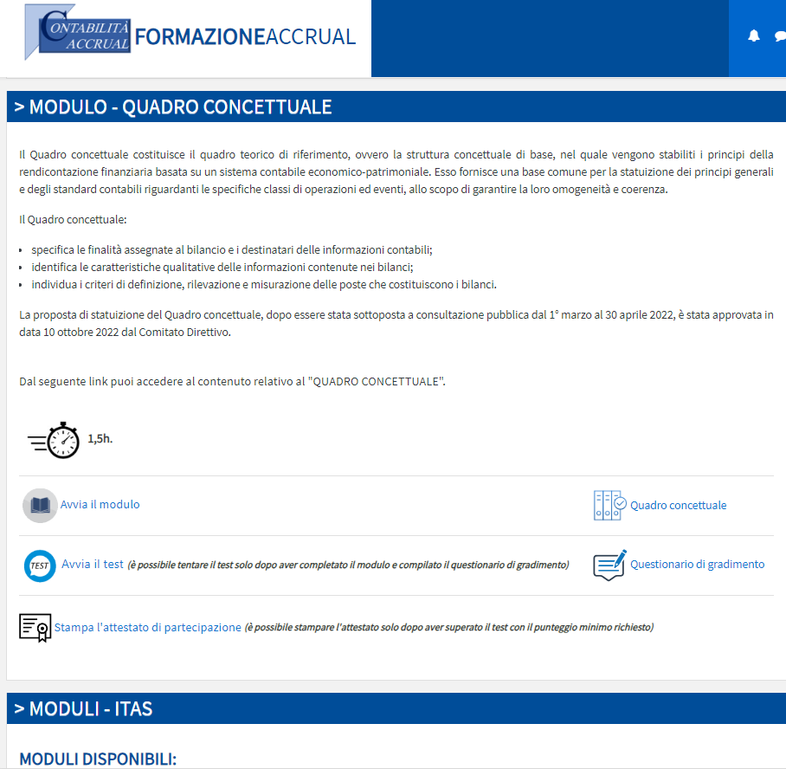
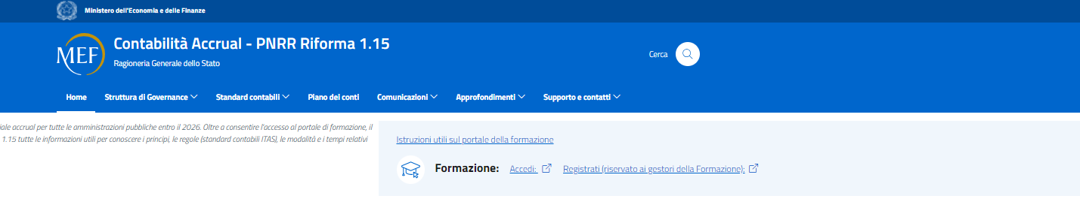
Il Portale della formazione
Il Portale della formazione, dedicato alla formazione di base dei rappresentanti delle pubbliche amministrazioni (M1C1-117), è accessibile dall’area riservata del sito web accrual
attivo dal mese di settembre 2023, mette a disposizione degli utenti i moduli formativi multimediali sul Quadro concettuale, sugli standard contabili ITAS e le relative linee guida
Il sito web e il Portale della formazione sono stati presentati, con un apposito evento organizzato dalla RGS il 6 luglio 2023

Slide 52




Il Portale della formazione accrual
  Modulo sul QC:
QUADRO CONCETTUALE
  Attestato di partecipazione
TEST
  Corso di formazione di base completo
Modulo QC + 18 Moduli ITAS
  ATTESTATO FINALE
TEST
TEST
  Il 27 giugno 2024 è stata firmata la Convenzione n. 176832 tra la SNA e l’RGS avente per oggetto la validazione e certificazione dei corsi multimediali costituenti il programma formativo di base previsto dal target M1C1-117.
  La SNA, in data 20 settembre 2024, ha certificato il Progetto Didattico concernente l’attività formativa.

Slide 53


PROCESSO DI
IMPLEMENTAZIONE GRADUALE

Slide 54
PHASED APPROACH
milestone M1C1-108
QUADRO CONCETTUALE
STANDARD ITAS
PDC MULTIDIMENSIONALE
milestone M1C1-118
LEGGE DI RIFORMA
FASE PILOTA
PROGRAMMI FORMATIVI
MANUALI OPERATIVI
FASE PREPARATORIA (2018-2024)
PERIODO DI TRANSIZIONE
PIENA ADOZIONE DELLA CONTABILITA’ ACCRUAL
2024
2025
2026
2027 …
ADOZIONE GRADUALE DELLA CONTABILITA’ ACCRUAL
2020: STRUTTURA DI GOVERNANCE
2021:
PNRR RIFORMA 1.15
target M1C1-117
1° CICLO
FORMAZIONE DI BASE
2° trim.
2024
1° trim.
2026
2° trim.
2026
PROCESSO DI
IMPLEMENTAZIONE GRADUALE
(………….. continua)

Slide 55
Grazie
RIFORMA 1.15 del PNRR
Fabrizio Mocavini
Ministero dell’Economia e delle Finanze
Ragioneria Generale dello Stato
Servizio Studi Dipartimentale
Fabrizio Mocavini
Ministero dell’Economia e delle Finanze
Ragioneria Generale dello Stato
Servizio Studi Dipartimentale

